Slide 1

Flavio Domingo Arellano Morin

Slide 2
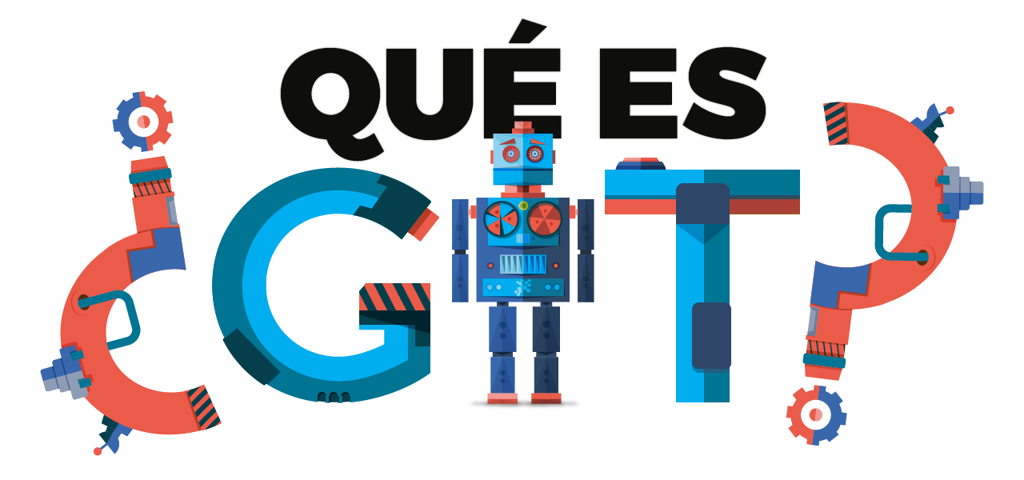
Git, es un software de control de versiones diseñado por Linus Torvalds.
¿qué es control de versiones?
La gestión de los diversos cambios que se realizan sobre los elementos de algún producto o una configuración del mismo es decir a la gestión de los diversos cambios que se realizan sobre los elementos de algún producto o una configuración
Son todas las herramientas que nos permiten hacer todas esas modificaciones antes mencionadas en nuestro código y hacen que sea más fácil la administración de las distintas versiones de cada producto desarrollado

Slide 3
Características más importantes de Git son:
Rapidez en la gestión de ramas, debido a que Git nos dice que un cambio será fusionado mucho más frecuentemente de lo que se escribe originalmente.
Gestión distribuida; Los cambios se importan como ramas adicionales y pueden ser fusionados de la misma manera como se hace en la rama local.
Gestión eficiente de proyectos grandes.
Realmacenamiento periódico en paquetes.

Slide 4
El flujo de trabajo básico en Git es algo así:
Modificas una serie de archivos en tu directorio de trabajo.
Preparas los archivos, añadiéndolos a tu área de preparación.
Confirmas los cambios, lo que toma los archivos tal y como están en el área de preparación, y almacena esas instantáneas de manera permanente en tu directorio de Git.

Slide 5
Ordenes básicas
Iniciar un repositorio vacío en unas carpeta específica.
git init
Añadir un archivo especifico.
git add “nombre_de_archivo”
Añadir todos los archivos del directorio
git add .
Confirmar los cambios realizados. El “mensaje” generalmente se usa para asociar al commit una breve descripción de los cambios realizados.
git commit –am “mensaje”
Revertir el commit identificado por "hash_commit"
git revert “hash_commit"
Subir la rama(branch) “nombre_rama” al servidor remoto.
git push origin “nombre rama”
Mostrar el estado actual de la rama(branch), como los cambios que hay sin hacer commit.
git status

